Slide 1
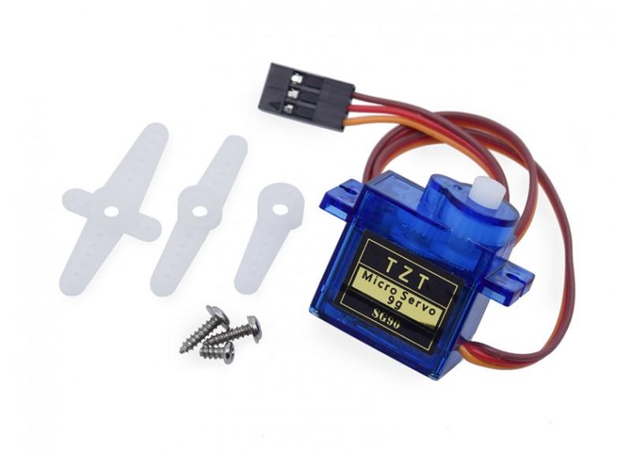
SERVOMOTOR

Slide 2
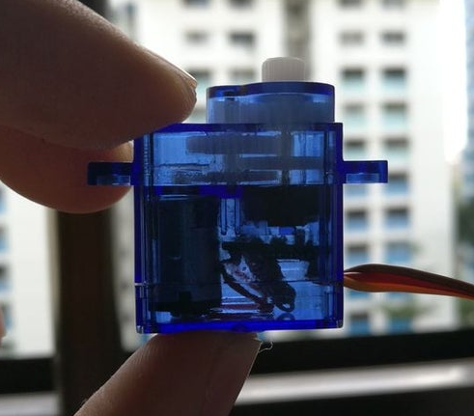

Slide 3
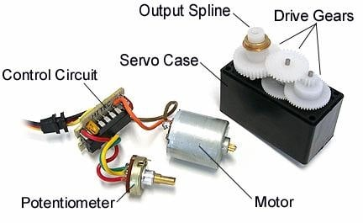

Slide 4
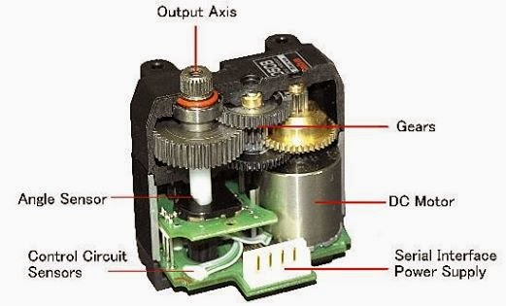

Slide 5

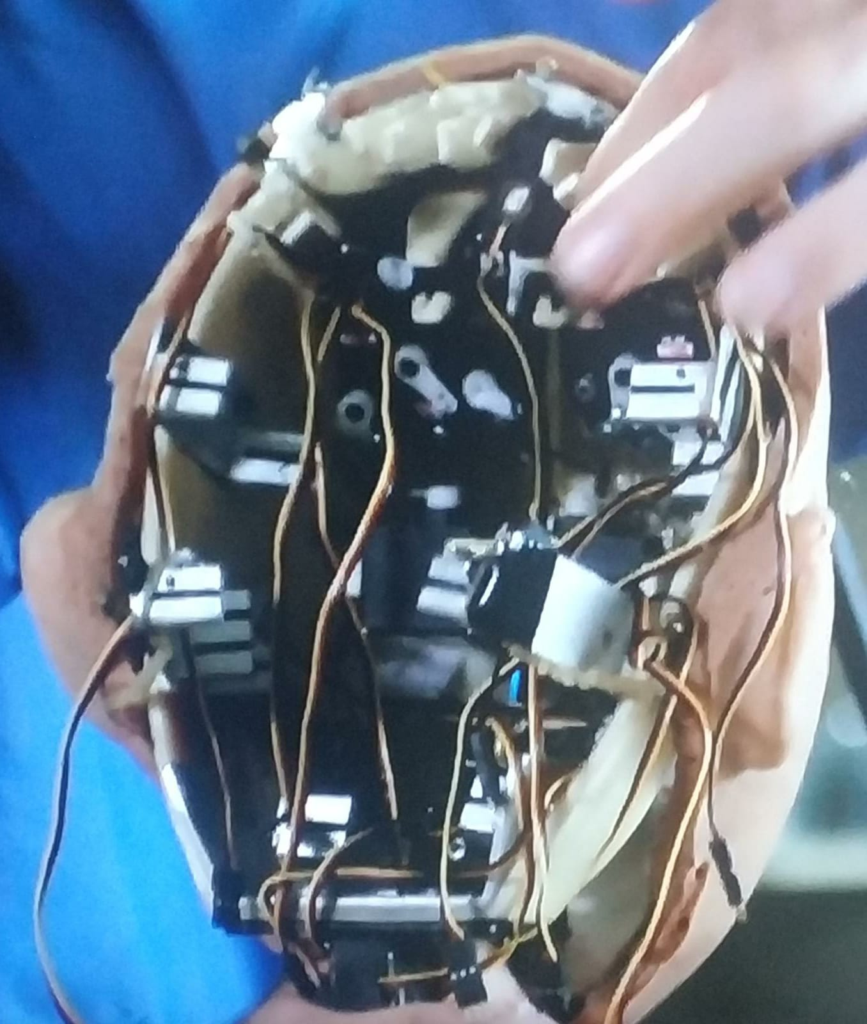

Slide 6
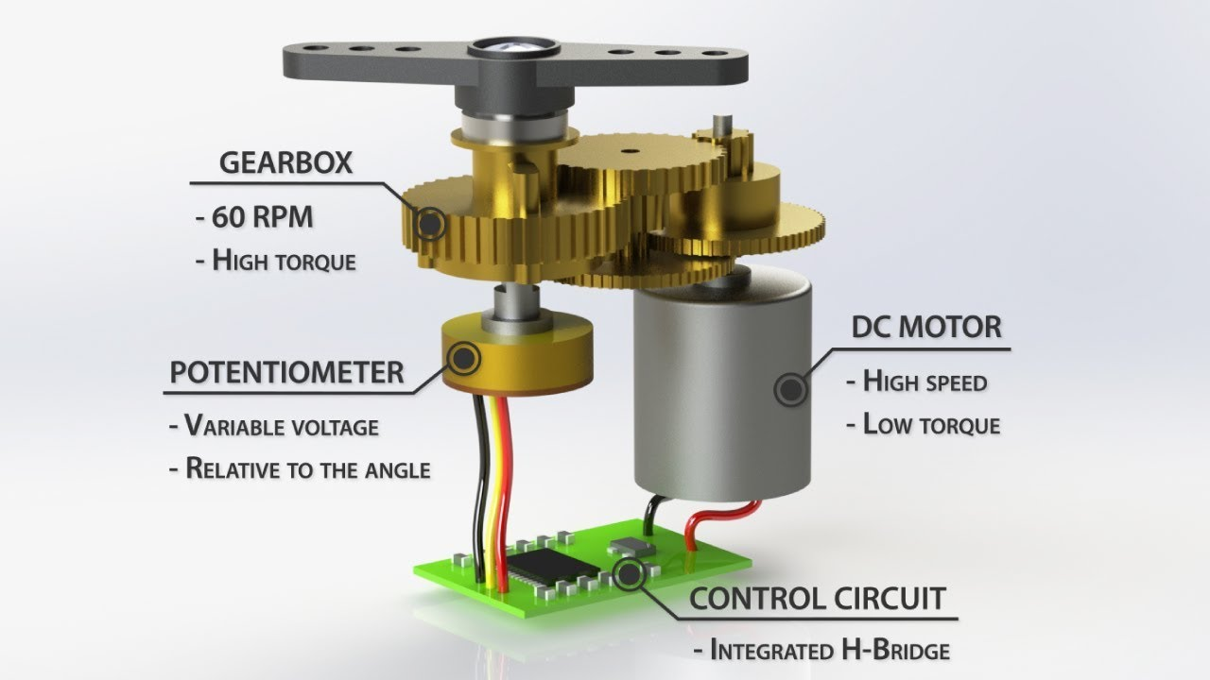

Slide 8
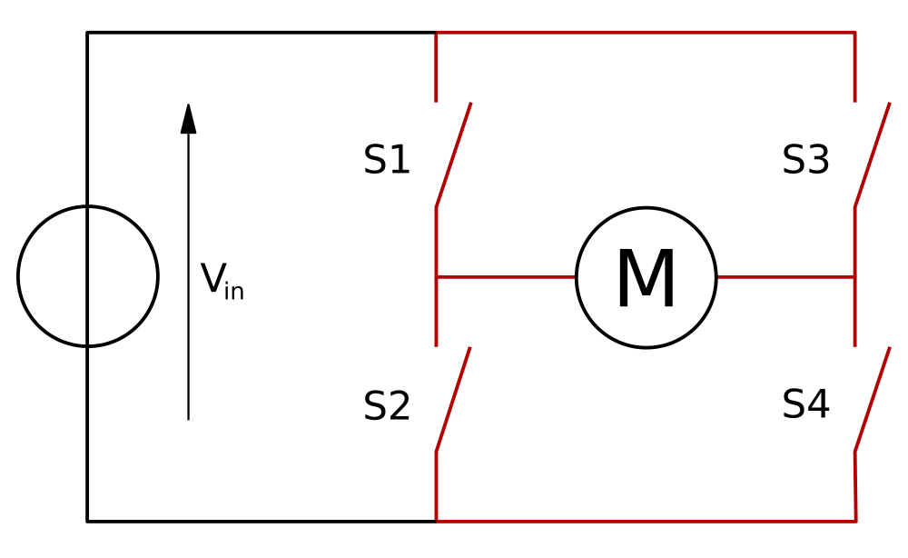

Slide 9
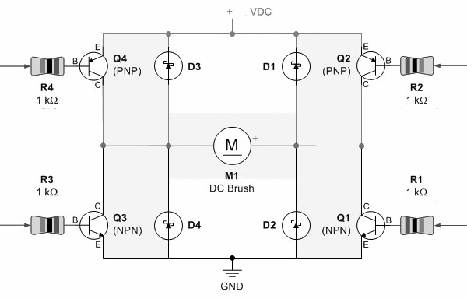

Slide 10
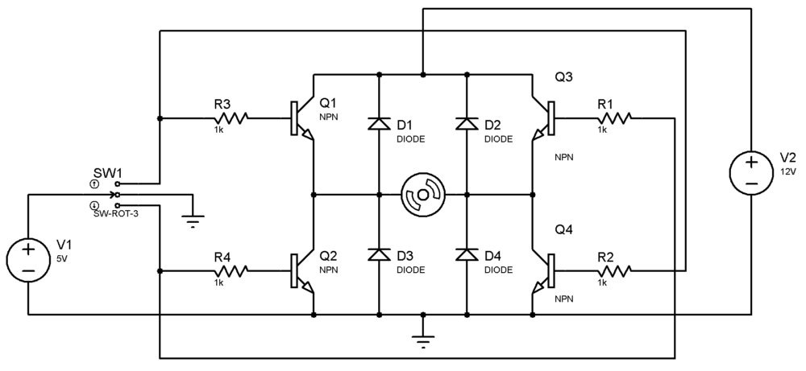

Slide 11
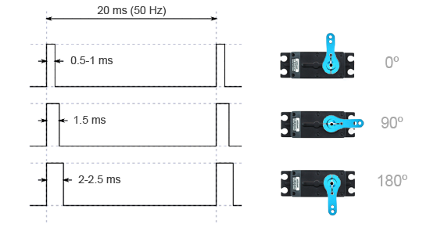

Slide 12
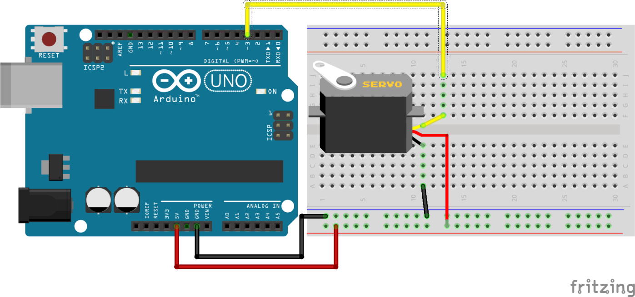
#include <Servo.h>
Servo servoInstance;
int ang = 0;
int increasing = 1;
void setup(){
servoInstance.attach(3);
Serial.begin(9600);
}
void loop(){
if(increasing)
ang ++;
else
ang --;
Serial.println(ang);
if(ang<=1){
increasing=1;
delay(20);
}
if(ang>=180){
increasing=0;
delay(20);
}
servoInstance.write(ang);
delay(1);
}

Slide 13
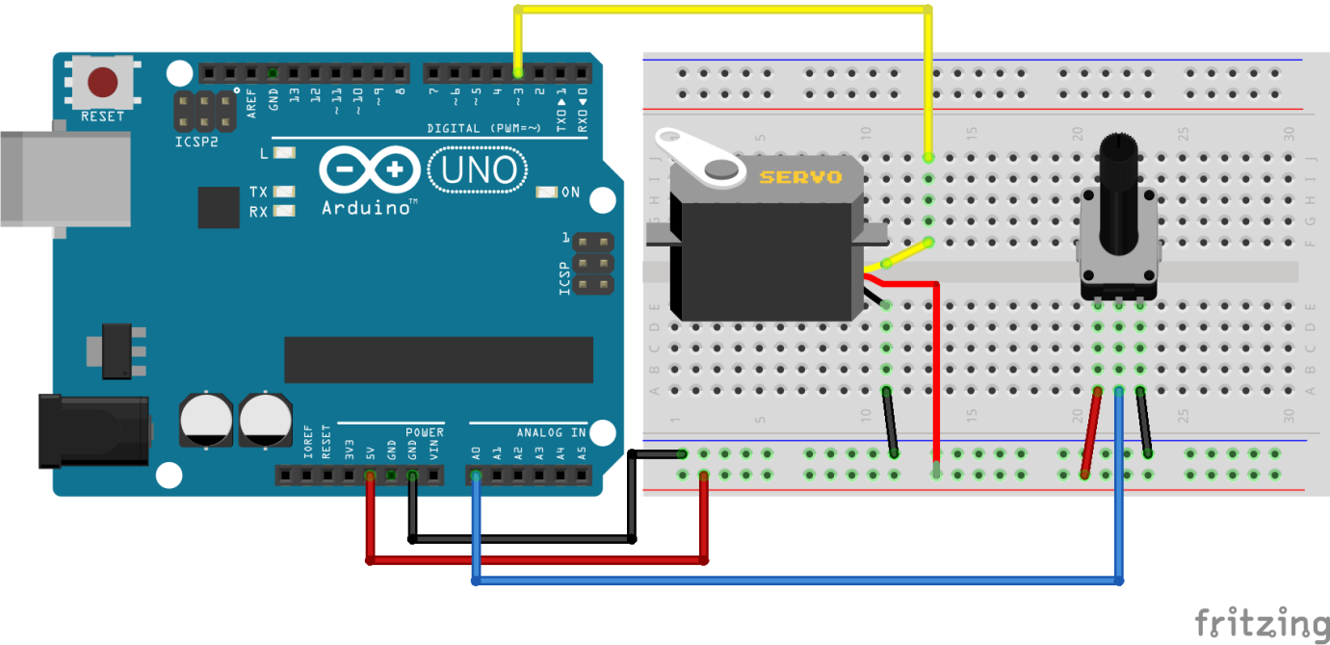
#include <Servo.h> //Incluimos la biblioteca
int pot = A0; //Potenciómetro en PIN A0
int sg90_pin = 3; //Servo en el PIN 3
int angle = 0; //Variable para guardar ángulo de giro
Servo sg90; //Variable para el servo
void setup(){
sg90.attach(sg90_pin); //Decimos a Arduino que controle el servo en el PIN 3
}
void loop()
{
int pot_value = analogRead(pot); //Leemos valor de posición del potenciómetro
angle = map (pot_value,1023,0,180,0); //Mapeamos valores de 0-1023 a 0-180
sg90.write(angle); //Posicionamos el servo en el ángulo correspondiente
}

